Slide 1
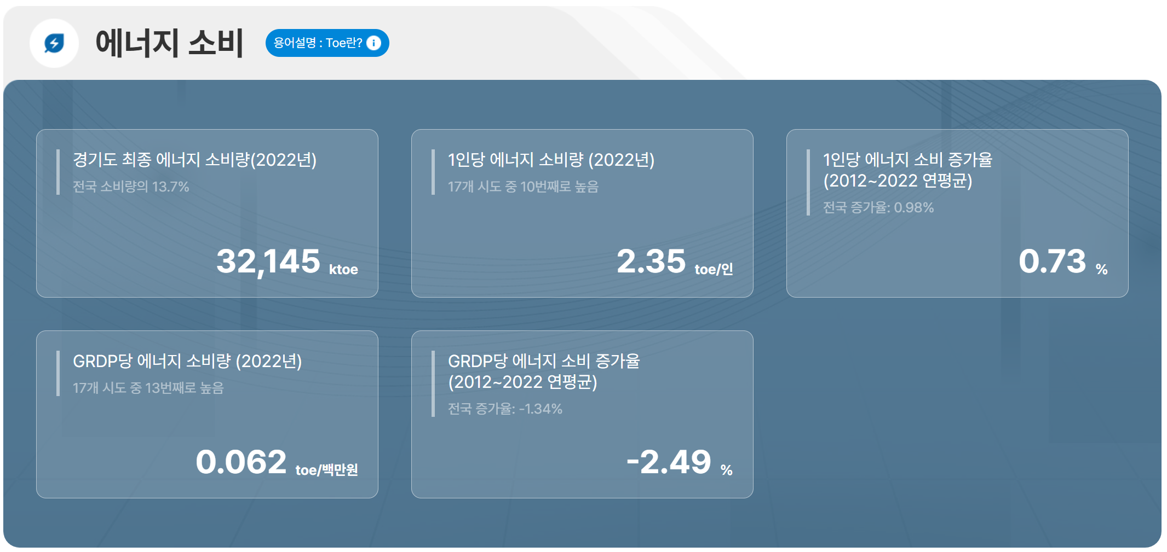
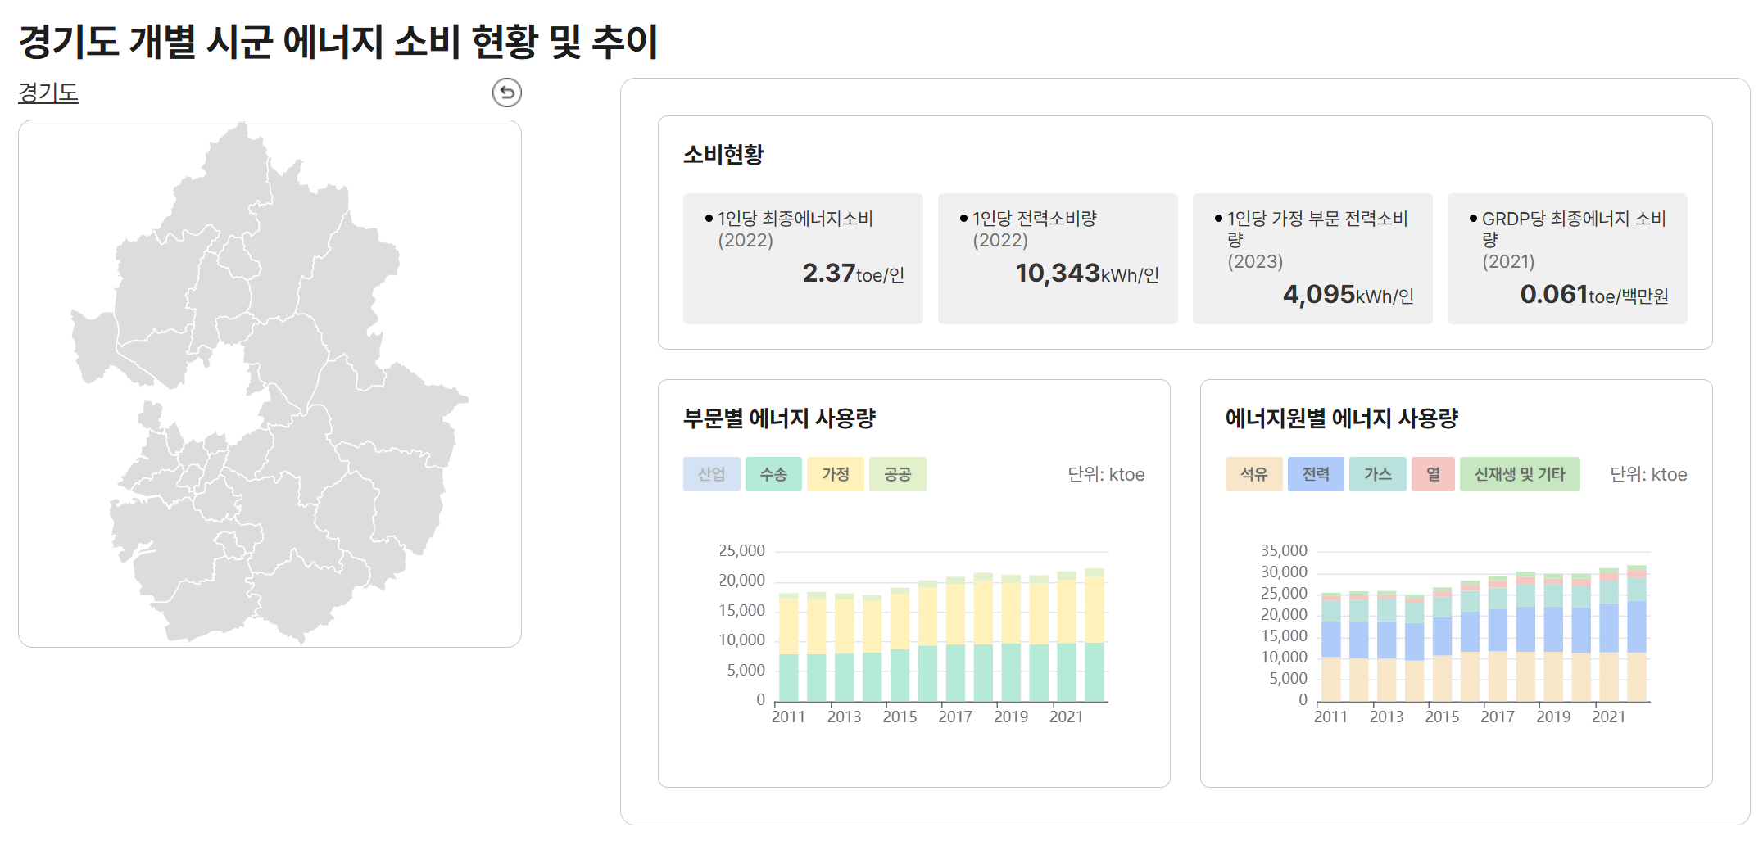
질문 사항 화면
수정
OK
수정
수정
1인당 가정부문 전력소비량은
계산해보면 1,554kWh/인 정도가 나와야 맞습니다.
지역에너지통계연보 (Ⅴ-4sheet)

Slide 2
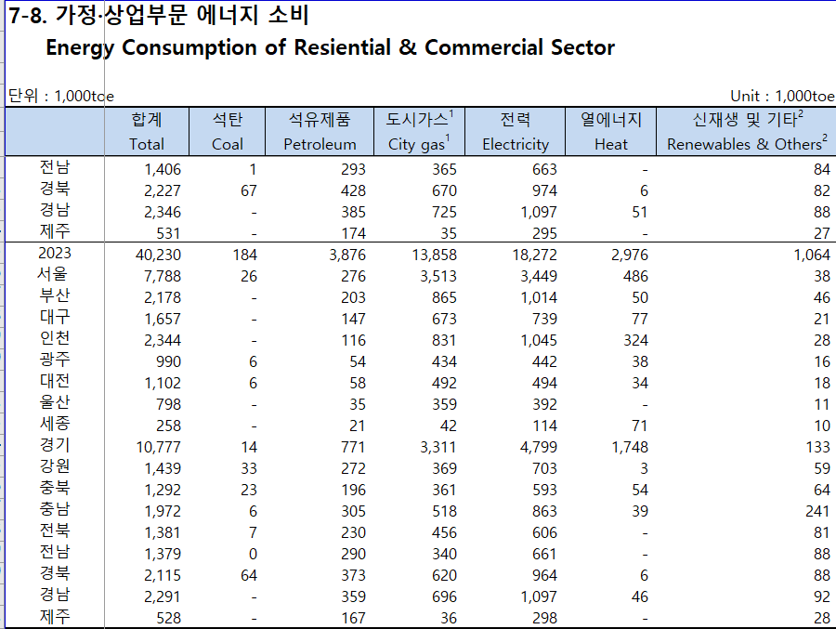
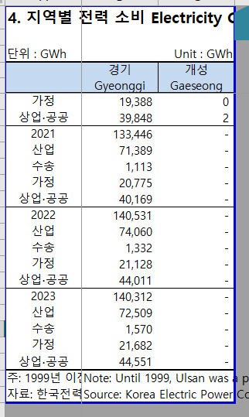
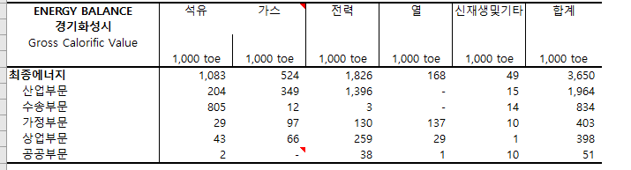
지역에너지통계연보 [I-7-8]
지역에너지통계연보 [V-4]
현재 경기도,시군구 에너지 수급 통계에서 가정 전력 부분은
toe 단위로 수집하고있습니다.
가르쳐 주신 계산식으로전력 소비량을 계산하여 표출
계산식 161(1000toe) * 1000(1000toe_to_toe) * 11630(toe_to_kWh) /
1190964(인) = 1,572 (kWh/인)
V-4시트의 단위는 GWh로 단위가 틀리고 만약 경기도 전력은 V-4시트로하게되면 시군구 수집하고 단위가 다르게 수집이 되어야 할 것 같습니다. 요약 부분으로 수집하지 않고 각 항목당 수집하게 되면 각 부분마다 수집하는 단위가 달라 모든 항목의 계산식이 필요합니다.
시군구 에너지 수급 통계

Slide 3
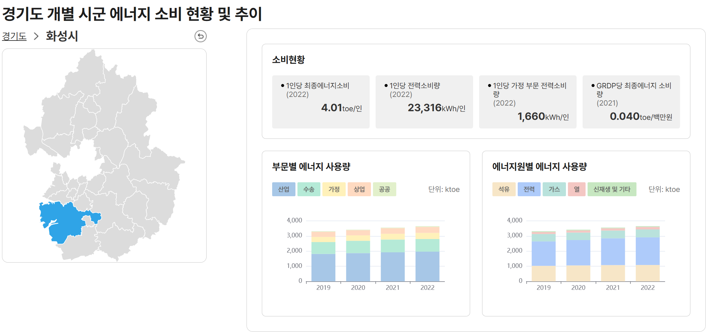
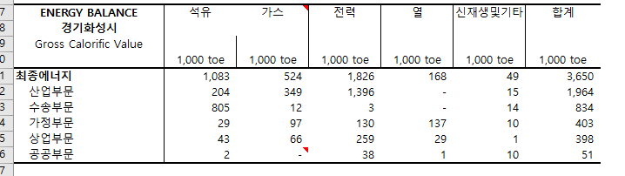
주어진 데이터.
2022년 수원시 최종에너지소비량: 1,723 (1000toe)
2022년 수원시 전력소비량: 532 (1000toe)
2022년 수원시 가정부문 전력소비량: 161 (1000toe)
2022년 수원시 인구: 1,190,964
2021년 수원시 GRDP: 35,684,685
(상수값)
1000toe_to_toe: 1,000
toe_to_kWh: 11,630
1인당 최종에너지소비(2022): 1.45 (toe/인) 소수점 둘째자리까지 표기
=1723(1000toe) * 1000(1000toe_to_toe) / 1190964(인) = 1.45
1인당 전력소비량 (2022): 5,195 (kWh/인) 소수점 없이 표기
=532(1000toe) * 1000(1000toe_to_toe) * 11630(toe_to_kWh) / 1190964(인) = 5,195 (kWh/인)
가정부문 1인당 전력소비량 (2022): 1,572 (kWh/인) 소수점 없이 표기
=161(1000toe) * 1000(1000toe_to_toe) * 11630(toe_to_kWh) /
1190964(인) = 1,572 (kWh/인)
GRDP당 최종에너지 소비량 (2021): 0.048 (toe/백만원) 소수점 셋째자리 까지 표기
= 1723(1000toe) * 1000 (1000toe_to_toe) / 35684685(백만원) = 0.048 (toe/백만원)
경기도,시군 수집 단위는 1000 toe입니다. 이 부분을 1000으로 나뉘게 되면 경기도 1인당 최종에너지소비의 값이 0.002 로 변경이 되는데 맞는지 확인부탁드립니다.
저번에 주신 계산식 첨부합니다.
수정
지금 숫자에서 1000을 나눈 값이어야 합니다.
즉 0.004 toe/인 이 맞습니다.

